Slide 1
Stable Diffusion详解

Slide 2
Stable Diffusion 的简介
2
Stable Diffusion 原理
1
概念、背景、特点
算法原理 模型构成
...................................................................
...................................................................
Stable Diffusion 处理流程
Stable Diffusion 应用场景
3
4
文生图的流程
文生图 图生图 图像修复
...................................................................
...................................................................

Slide 3
Stable Diffusion 简介
1
........................................................................
概念、背景、特点

Slide 4
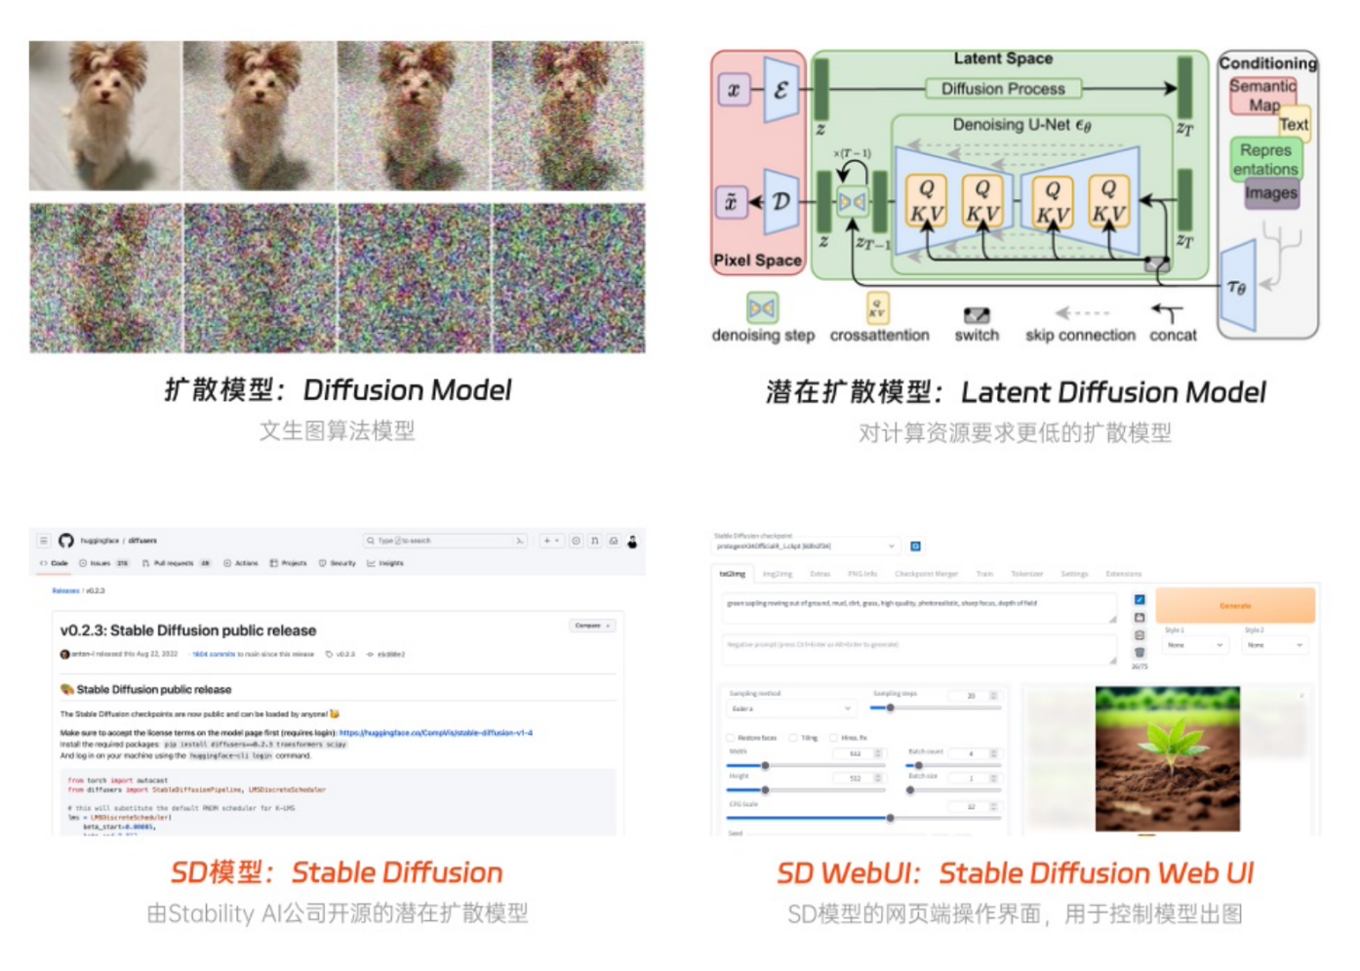
Stable Diffusion相关概念
1
......................................................................
Diffusion Model
扩散模型，一款支持图像生成的算法模型，市面上主流的 DALL-E、Midjourney、Imagen、Stable Diffusion 等 AI 绘画工具都是基于此底层模型开发的
Latent Diffusion Model
即潜在扩散模型，基于扩散模型基础上研制出的更高级模型，图像图形生成速度更快，而且对计算资源和内存消耗需求更低
Stable Diffusion
简称SD模型，其底层模型就是上面的潜在扩散模型，之所以叫这个名字是因为研发公司名叫Stability AI
Stable Diffusion Web Ul
简称SD WebUI，用于操作上面Stable Diffusion模型的网页端界面，通过该系统就能控制模型出图，而无需学习代码

Slide 5
Stable Diffusion 是如何诞生的
1
............................................................................
Stable Diffusion是由Stability AI、CompVis和Runway团队合作开发的
01
2023年6月，福布斯报道：Stability 创始人夸大 Stable Diffusion 成就的新闻：https://www.forbes.com/sites
Latent Diffusion 模型：慕尼黑大学的机器学习研究小组 CompVis 和纽约的 Runway 团队合作研发，生成速度快、消耗需求小
02
06
训练模型需要高昂的计算成本和资源要求
Stability 投资资源，三个团队共同开发
03
05
Stable Diffusion 于 2022 年 8 月 22 日正式开源，融资1亿美元，估值10亿美元
04
2022年7月， Stable Diffusion 正式亮相
Stable Diffusion 生成模型会更加准确，且支持的图像分辨率也更高，比 Latent Diffusion 模型更加强大。

Slide 6
Stable diffusion的特点-可拓展性强
1
............................................................................
01
Stable Diffusion拓展性强，可免费学习创作
02
Stable Diffusion集成了110+功能
03
精准控制图像分辨率
Stable Diffusion是一款功能强大的图像处理软件，集成了110多个扩展插件的功能介绍，包括局部重绘、人物姿势控制、图像高清修复和线稿提取等，用户可以根据需要选择不同的插件来扩展软件的功能
行业内无法精准控图和图像分辨率低等问题都是其普遍痛点，但这些在 Stable Diffusion 中通过 ControlNet 和 UpScale 等插件都能完美解决。
Stable Diffusion拥有强大的扩展性，任何人都可以通过官方免费公开的论文和模型代码进行学习与创作，解锁AI艺术更多可能性

Slide 7
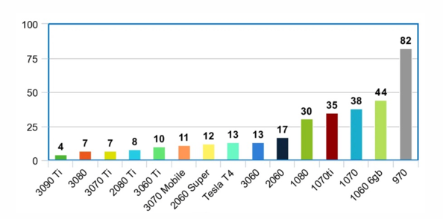
Stable diffusion的特点-出图快
1
..................................................-c..........................
使用过 Midjourney 的朋友应该都有体验过排队等了几分钟才出一张图的情况，而要得到一张合适的目标图我们往往需要试验多次才能得到。
由于商业级的 AI 应用都是通过访问云服务器进行操作，除了排队等候服务器响应外，网络延迟和资源过载都会导致绘图效率的降低。
而部署在本地的 Stable Diffusion 绘图效率完全由硬件设备决定，只要显卡算力跟得上，甚至能够实现 3s 一张的超高出图效率。

Slide 8
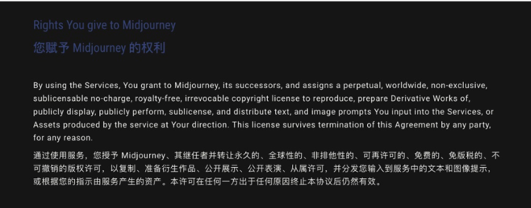
Stable diffusion的特点-数据安全
1
............................................................................
因为部署在本地，Stable Diffusion 在数据安全性上是其他在线绘画工具无法比拟的。商业化的绘画应用为了运营和丰富数据，会主动将用户的绘图结果作为案例进行传播。但 Stable Diffusion 所有的绘图过程完全在本地进行，基本不用担心信息泄漏的情况。

Slide 9
Stable Diffusion 运行原理
2
........................................................................
算法原理 模型构成

Slide 10
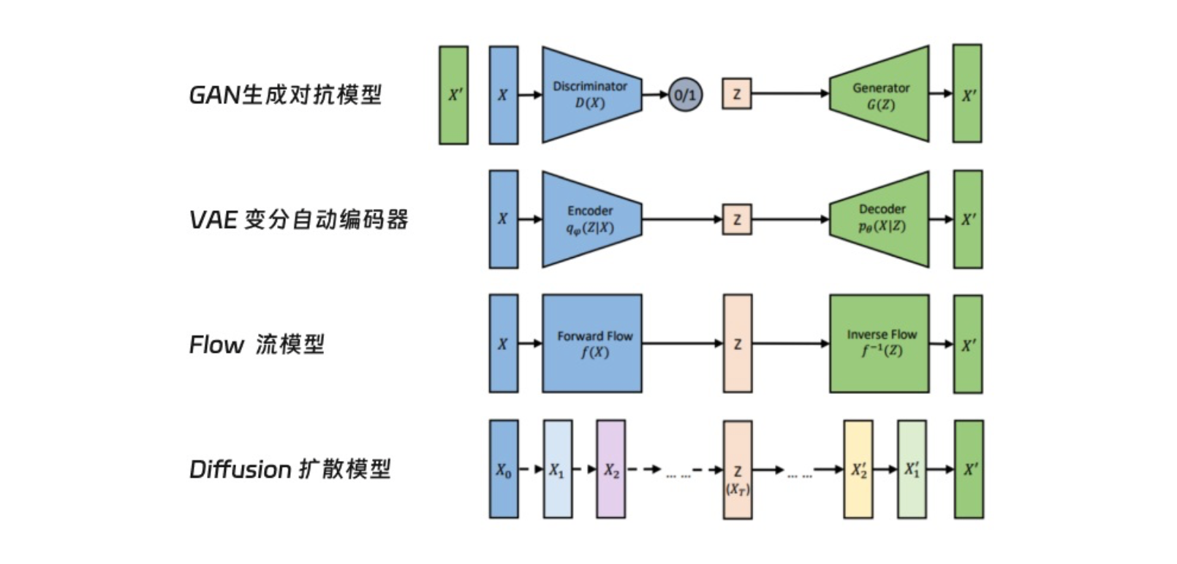
Stable Diffusion的工作原理
2
............................................................................
Diffusion模型广泛应用于图像生成领域，其他常见的生成式模型还有GAN、VAE、Flow based Model等。这些模型都基于深度学习进行训练
扩散模型之所以用 Diffusion 来命名，因为它的运作过程就是向训练图像不断地添加噪声，直到变为一张无意义的纯噪声图，再逐步恢复的过程。

Slide 11
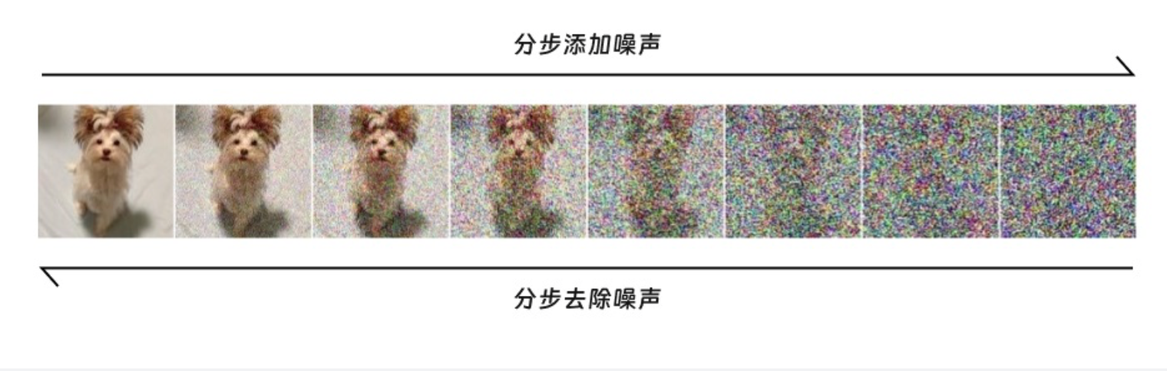
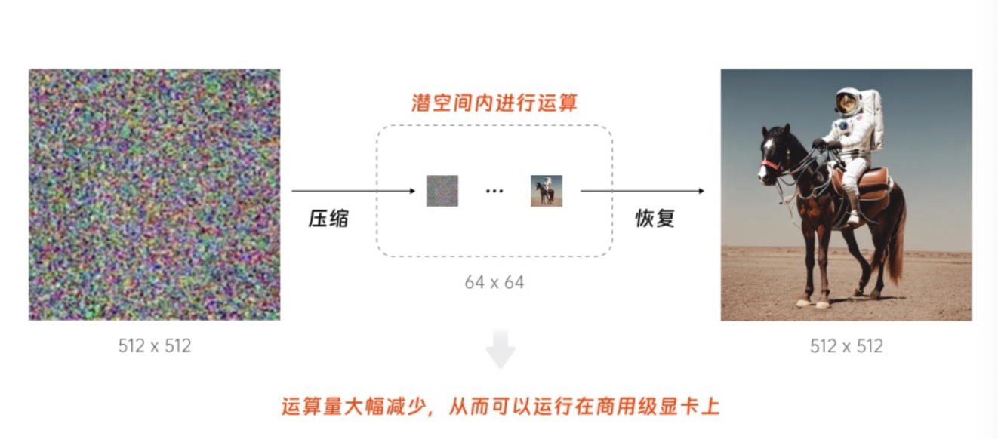
Stable Diffusion的工作原理
2
............................................................................
加噪过程类似于在干净的水中滴墨汁，颜料会逐渐扩散导致整个水体变浑，AI绘画过程是从模糊的噪声图逐渐变为清晰的图像，即逆向降噪的过程
标准扩散模型在像素空间中进行，需要处理大量数据和高性能显卡
潜在扩散模型先缩小图像再运算，减少数据处理量和硬件要求
潜在扩散模型运算空间为潜空间，即低维空间

Slide 12
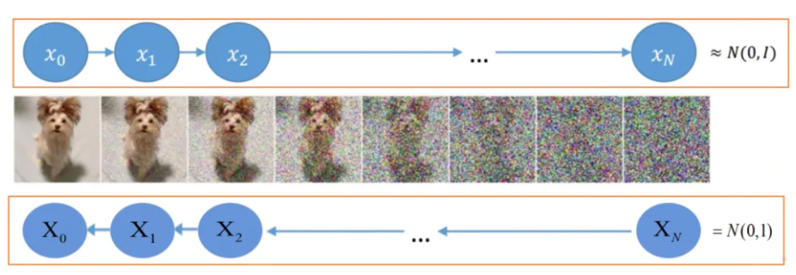
Diffusion Model的原理
2
...................... ......................................................
Diffusion Model的整体思路如下图所示：
正向过程：对于一张原始图片X0，我们给X0添加一个高斯噪声，图片由X0变成变成X1。接着我们会在X1的基础上再添加高斯噪声得到X2。重复上述添加高斯噪声步骤，直到图片变成Xn，由于添加了足够多的高斯噪声，现在的X近似服从高斯分布。
反向过程：随机生成一个服从高斯分布的噪声图片，然后一步一步的减少噪声直到生成想要的图片。 我们希望将t时刻的高斯噪声变成0时刻的图像，是很难一步到位的，和正向过程一样，先考虑t时刻图像和t−1时刻的关系，然后一步步向前推导得出结果。

Slide 13
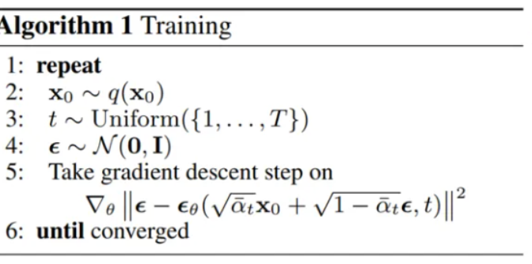
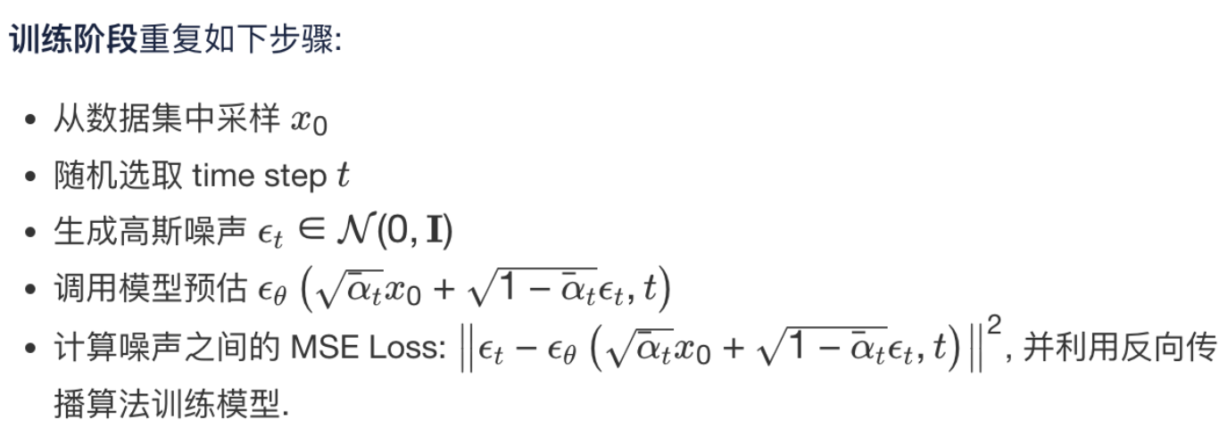
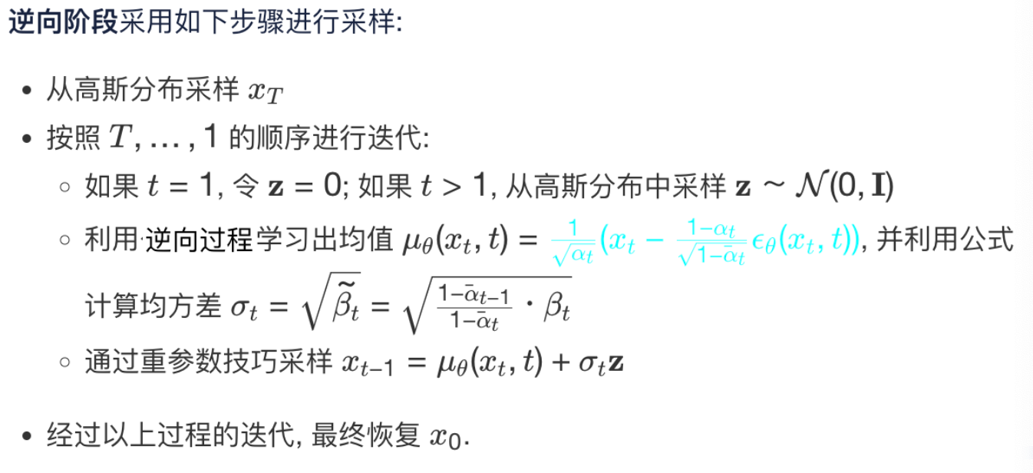
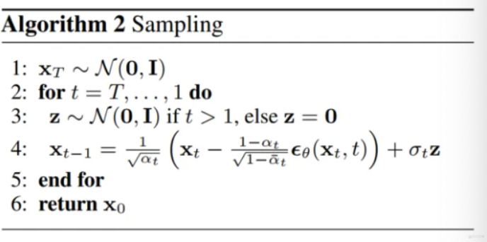
Diffusion Model的原理
2
...................... ......................................................
Diffusion Model的实现流程：

Slide 14
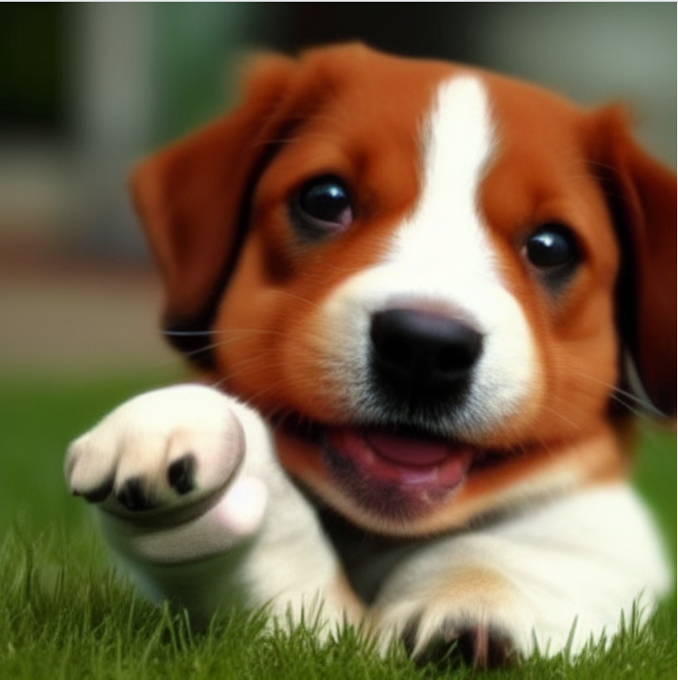
Diffusion Model的原理
2
...................... ......................................................
图像空间是巨大的，具有三个颜色通道的 512×512 图像是一个 786432 维的空间！
Stable Diffusion旨在解决速度问题。Stable Diffusion利用潜在空间扩散（Latent diffusion）的模型。它不是在高维图像空间中操作，而是首先将图像压缩到潜空间（Latent space）中，潜空间（Latent space）相对于原始图像空间小了很多倍，所以速度会有较大的提升。

Slide 15
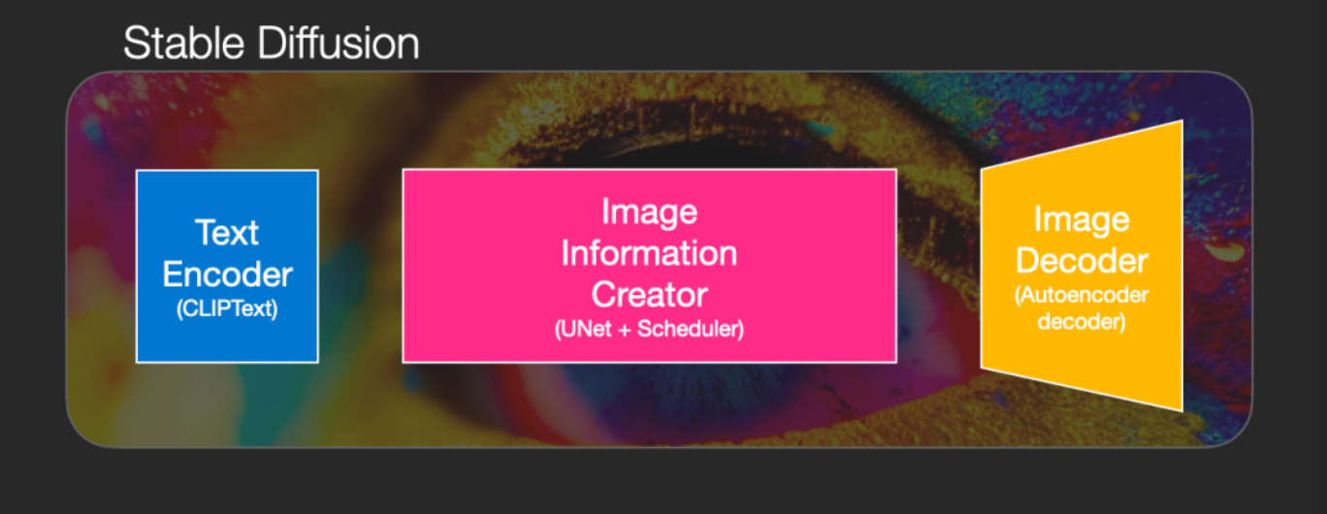
Stable Diffusion的架构
2
............................................................................
Stable Diffusion 模型并不是单一的一个模型，而是多个模型组成的运作系统，其中的技术可以拆解为 3 个结构来看：
ClipText 文本编码器
Diffusion 扩散模型
VAE 模型
用于解析提示词的 CLIP模型
输入是文本promt
输出是文本的token嵌入向量，其中每个向量包含768个维度。
  用于生成图像的 U-Net 和 Scheduler
  输入是文本嵌入和一个由噪声组成的初始多维数组。
  输出是一个经过处理的数据。
用于压缩和恢复的图像解码器
输入是处理过的信息矩阵，维度为（4, 64, 64）
输出是结果图像，各维度为（3，512，512），即（红/绿/蓝，宽，高）

Slide 16
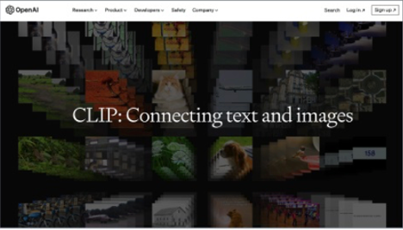
Stable Diffusion的架构-ClipText 文本编码器
2
...........................................................................
CLIP 是由 OpenAI 提出的一种多模态神经网络，它能有效地借助自然语言的监督来学习视觉的概念。典型的视觉数据集是劳动密集型的，创建成本很高，且使用它们训练得到的标准视觉模型只擅长一项任务，导致适应新的任务并不容易。而 CLIP 在各种各样的图像上进行训练，同时依赖于互联网上大量自然语言的监督。
在 SD 模型运作过程中，它可以提取提示词文本部分的特征传递给图像生成器，让模型理解我们输入的提示词内容，从而达到文本控制图像生成的目的。

Slide 17
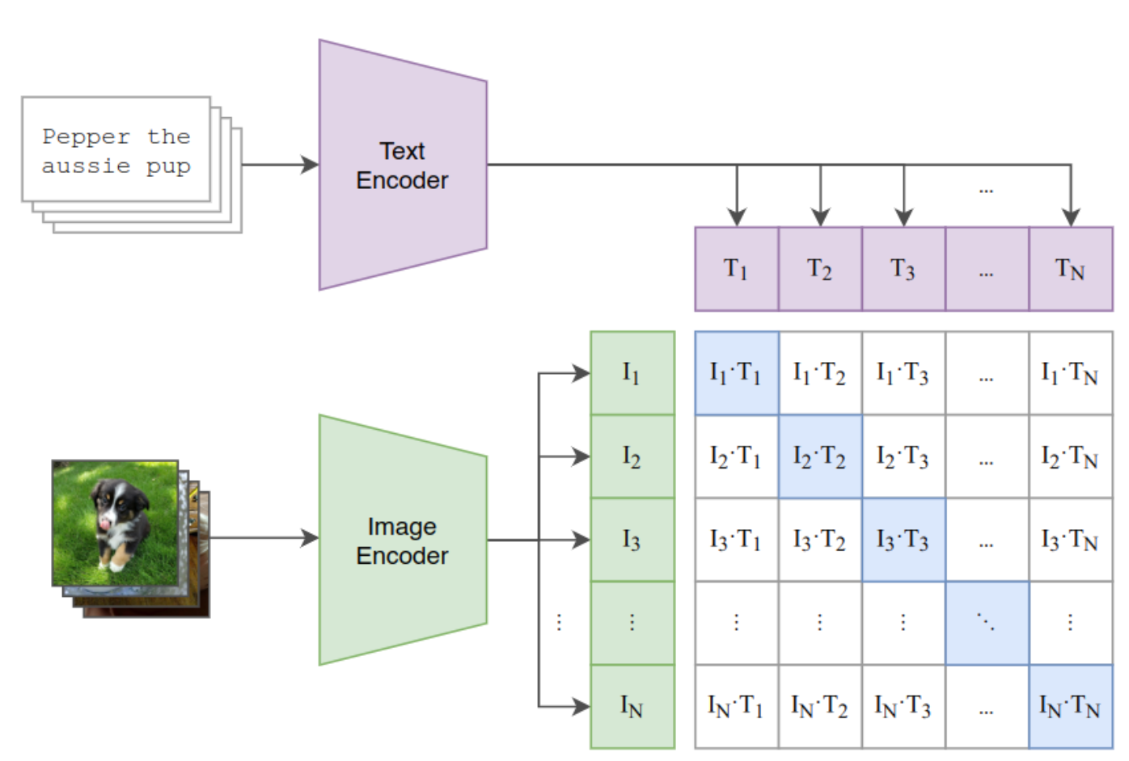
Stable Diffusion的架构-ClipText 文本编码器
2
...........................................................................
首先训练一个处理图像的 CNN 和一个处理文本的 Transformer 模型，来预测图像的 Caption
对比学习阶段：给定一个 Batch 的 N 个 (图片，文本) 对，图片输入给 Image Encoder 得到表征 I1,I2,....,In，文本输入给 Text Encoder 得到表征 T1,T2,....,Tn，其中 (Ij,Tj)属于是正样本，(Ij,Tk)属于负样本。最大化 N 个正样本的 Cosine 相似度，最小化N²−N个负样本的 Cosine 相似度。

Slide 18
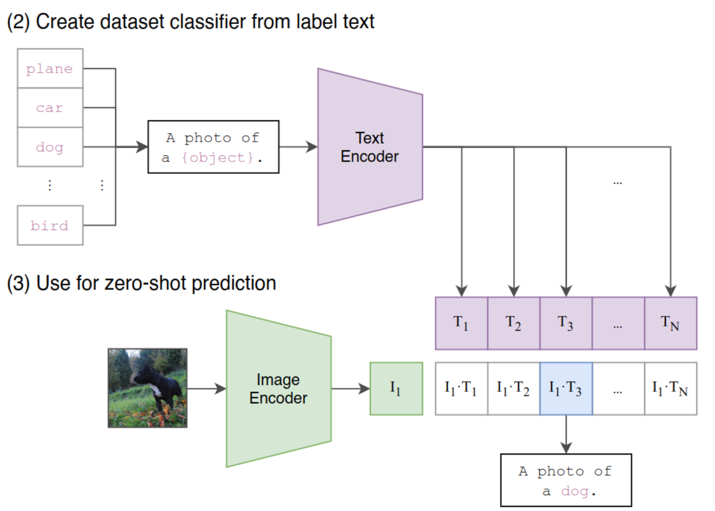
Stable Diffusion的架构-ClipText 文本编码器
2
...........................................................................
Zero-Shot Transfer:这个阶段是使用 CLIP 的预训练好的 Image Encoder 和 Text Encoder 来做 Zero-Shot Transfer。比如来一张 ImageNet-1K 验证集的图片，可以使用CLIP 预训练好的模型能完成这个分类的任务
模型的参数是冻结的，在图像生成过程中参数是不会发生变化的

Slide 19
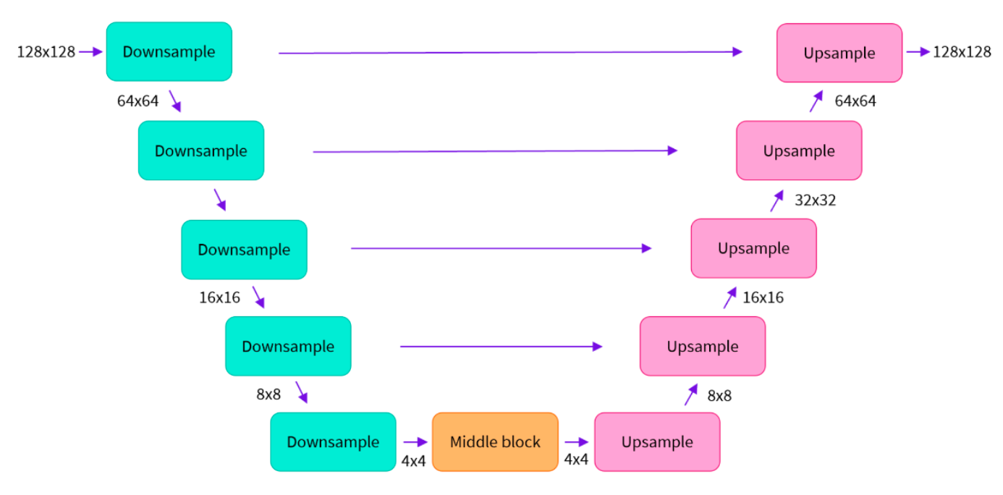
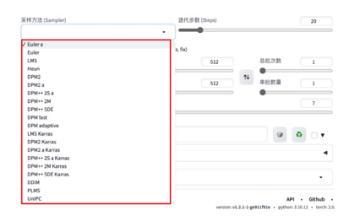
Stable Diffusion的架构-Diffusion 扩散模型
2
............................................................................
U-Net 原本是用于生物医学图像分割的神经网络模型，因为工作结构像一个 U 型字母，因此被称为 U 型神经网络训练模型。在扩散模型中，U-Net 可以辅助提取并解构训练图像的特征，有了它就能在较少训练样本的情况下获得更加准确多样的数据信息，从而使模型在出图结果上更加精确。
在训练扩散模型过程中，可以采用不同的算法来添加噪音，而 Scheduler 就是用来定义使用哪种算法来运行程序，它可以定义降噪的步骤、是否具备随机性、查找去噪后样本的算法等，因此它又被称为采样算法。在 WebUI 中，它是可调节的一项，我们可以根据图像类型和使用的模型来选择不同的采样器，从而达到更佳的出图效果。

Slide 20
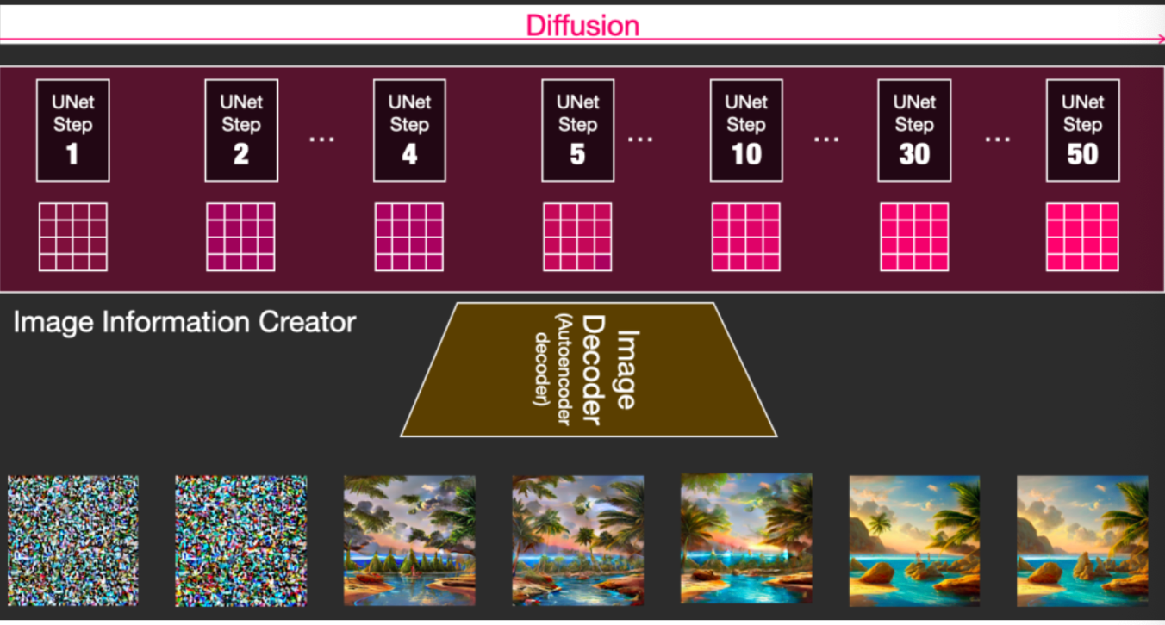
Stable Diffusion的架构-VAE 模型
2
............................................................................
最后的解码器 VAE，全称是 Variational Auto Encoder 变分自动编码器。简单来说，它的作用就是将高维数据（像素空间）映射到低维空间（潜空间），从而实现数据的压缩和降维。它由编码器（Encoder）和解码器（Decoder）两部分组成，编码器用于将图像信息降维并传入潜空间中，解码器将潜在数据表示转换回原始图像，而在潜在扩散模型的推理生成过程中我们只需用到 VAE 的解码器部分。
整个过程只运行一次即可生成最终的像素图像

Slide 21
Stable Diffusion 处理流程
3
........................................................................
文生图的流程

Slide 22
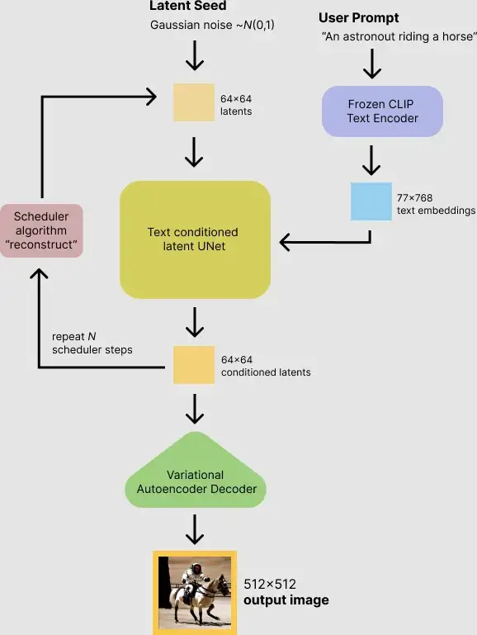
Stable Diffusion的处理流程
2
............................................................................
Stable Diffusion从文本生成图像的流程如下所示：
Stable Diffusion在潜空间中生成随机张量。可以通过设置随机数生成器的来控制此张量。如果将种子设置为某个值，获得相同的随机张量。
网络 U-Net 将潜在噪声图像和文本提示作为输入，并预测噪声，也在潜在空间（4x64x64 张量）中。
从潜在图像中减去潜在噪声。这将成为新潜在图像
步骤 2 和 3 重复一定数量的采样步骤，例如 20 次
最后，VAE的解码器将潜在图像转换回像素空间。这是运行Stable Diffusion后获得的图像。

Slide 23
Stable Diffusion应用场景
4
........................................................................
文生图 图生图 图像修复

Slide 24
Stable diffusion的应用场景
4
............................................................................
01
02
03
文生图
图生图
图像修复
Stable Diffusion将输入的文字转化为图像效果 ，使文本更加生动
图生图就是依赖图片和提示词进行二次创作。从而减少图片生成的随机性，更好的满足我们的需求。
图生图也可生成带有深度信息的图像。
图像修复通过替换&填充图像中指定区域的纹理/像素，使其与周围纹理/像素融为一体，达到自然和谐的修复效果。

